Slide 1
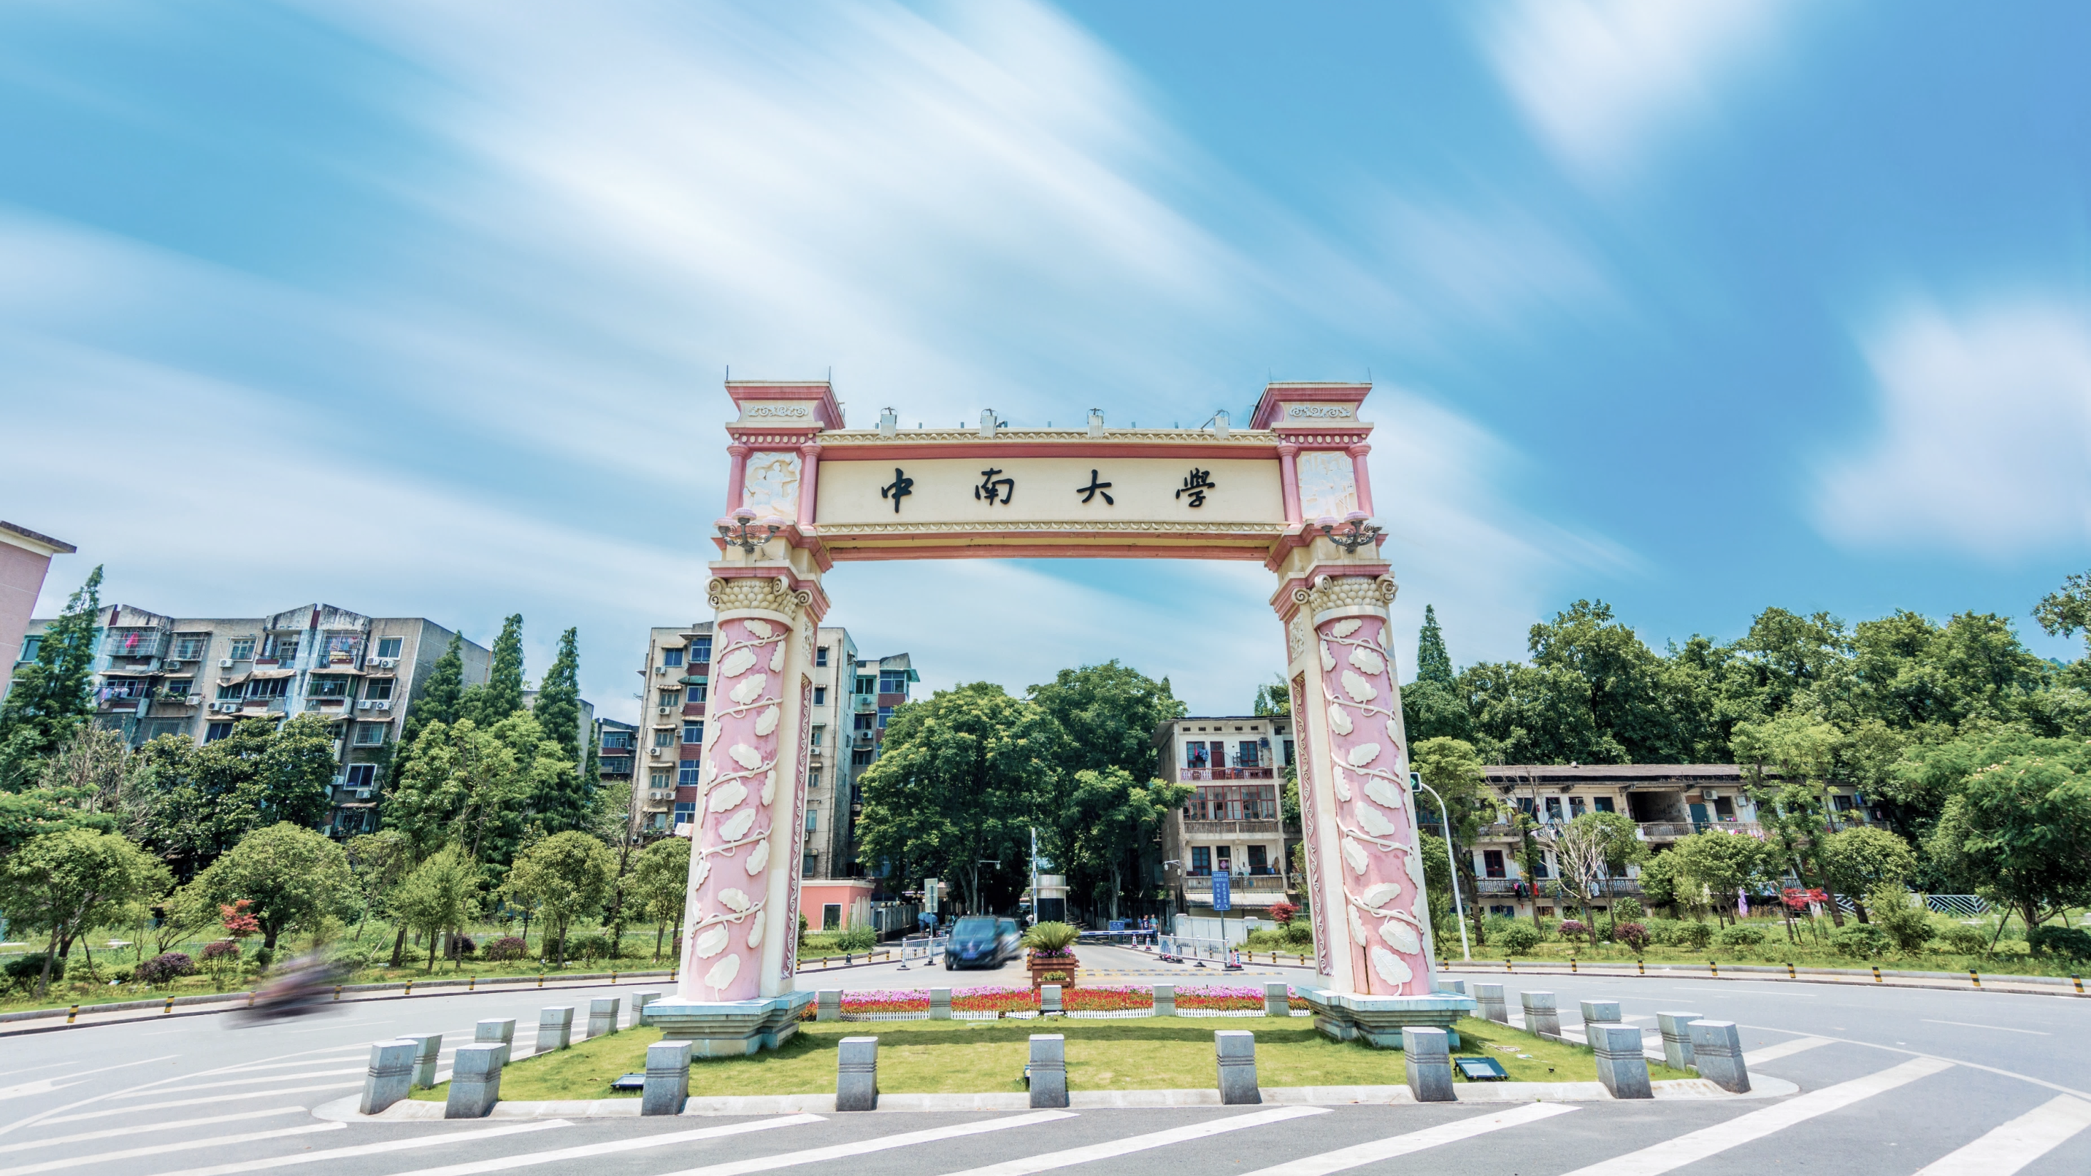

数字信号处理课程设计
选题三 功能展示
答辩人：周锐纵
指导老师：陈宁

Slide 2


CONTENES
/
/
/
离散序列分析
语音信号处理
多采样率信号处理
拓展

Slide 3
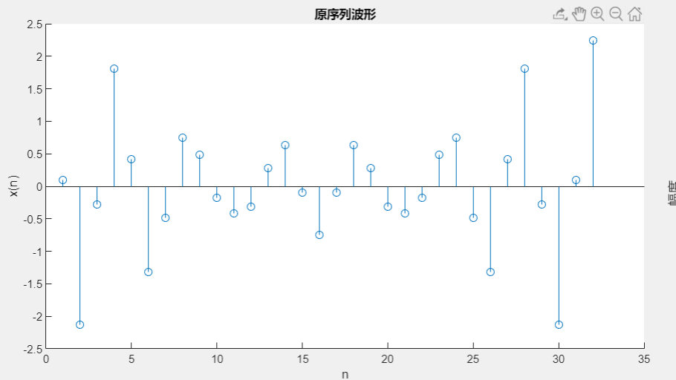
Research Background
离散序列分析

Slide 4
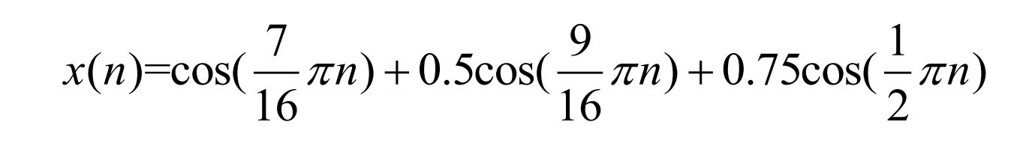
离散序列分析
序列(1):
01
已知序列1，为了克服频谱泄露现象，试确定 DFT 计算所需要的信号数据长度 N
02
求序列的 N 点 DFT，画出信号的幅频特性。
03
改变信号数据长度，使其大于或小于计算出的 N 值，观察此时幅频特性的变化。分析说 明变化原因。
PRAT 1

Slide 5
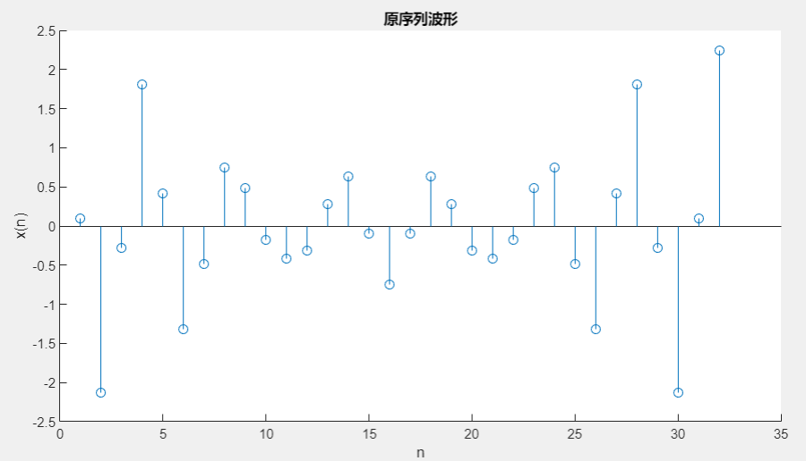
离散序列分析
N = 32：
计算得，原信号序列周期为32，故选取N值后即可绘制出离散的时域序列。
PRAT 2

Slide 6
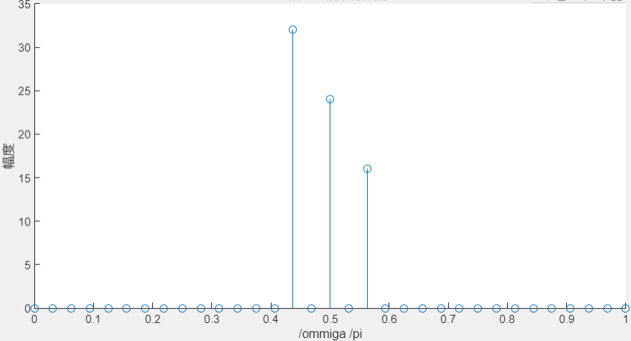
离散序列分析
N = 64：
N>=32且为32整数倍时，频谱图如右图所示，几个离散值就是原始序列的频率。高度由幅度决定。
PRAT 2

Slide 7
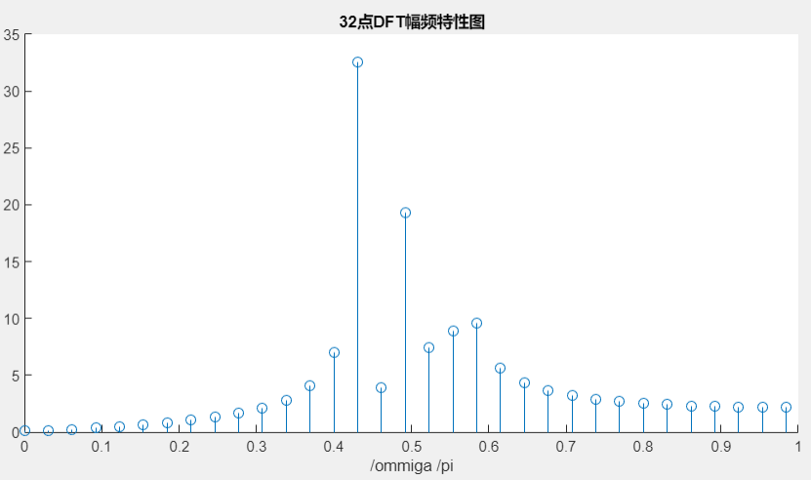
离散序列分析
N = 65：
N大于32且不为32整数倍数时，出现频谱泄露。即产生了原始信号中不存在的频率分量。
PRAT 2

Slide 8
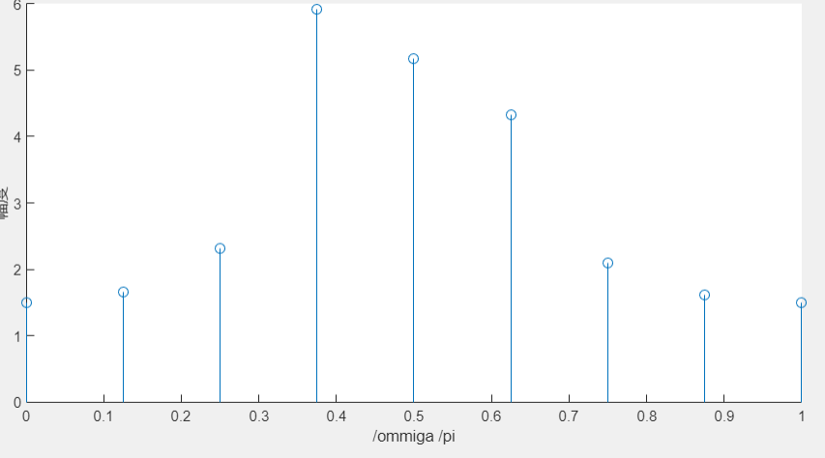
离散序列分析
N = 16：
N不为32整数倍数时，出现频谱泄露。
PRAT 2

Slide 9
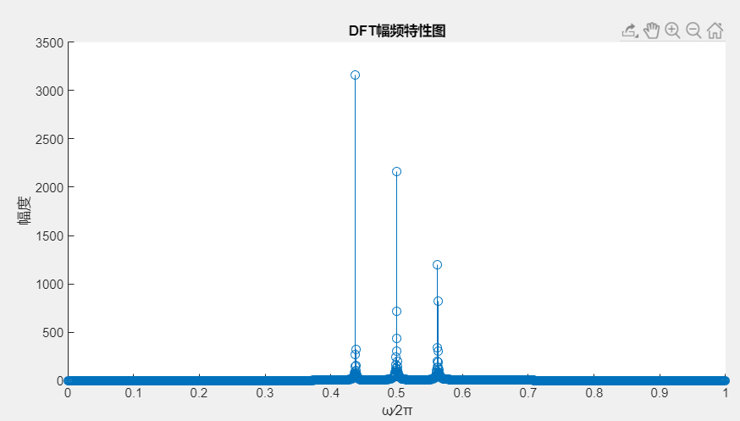
离散序列分析
N = 6405：
N趋近于无穷大且不为周期32的整数倍时，依然存在频谱泄露。但信号长度越长，频谱泄露越少，趋于0.
PRAT 2

Slide 10
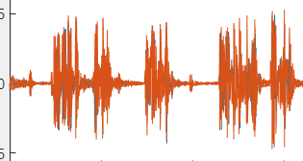
Research Background
语音信号处理

Slide 11
语音信号处理
设计要求：
01
读入一段语音或音乐信号，输出时域波形和频谱。
02
在语音信号中分别加入以下几种噪声：（1）白噪声；（2）单频噪色（正弦干扰）；（3）多频噪声（多正弦干扰）； 绘出叠加噪声前后的语音信号时域和频域波形图，播放语音信号。
03
根据信号的频谱特性，设计滤波器；用所设计的滤波器对被污染的语音信号进行滤波；分析得到信号的频谱，画出滤波后信号的时域波形和频谱，进行对比，分析信号的变化；回放语音信号
PRAT 1

Slide 12
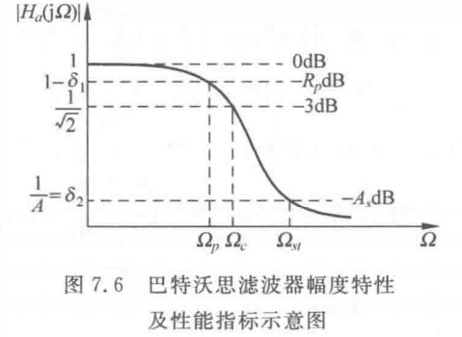
语音信号处理
设计思路：
01
观察得知，通常的人类语音信号频谱集中2kHz以下，一般乐器产生的信号也在5kHz以下，而生产生活中产生的电子仪器信号干扰“蚊音”一般频率很高，适合采用低通滤波器。
02
巴特沃斯滤波器在通频带内的频率响应曲线最大限度平坦，没有纹波，而在阻频带则逐渐下降为零。在过渡带上失真较大。适合采用。
03
高斯白噪声的频谱遍布各处，难以用当前所学知识完全滤除。亦可采用低通滤波器滤除其高频段部分，噪声幅值，而使原始信号不受干扰。
PRAT 1

Slide 13
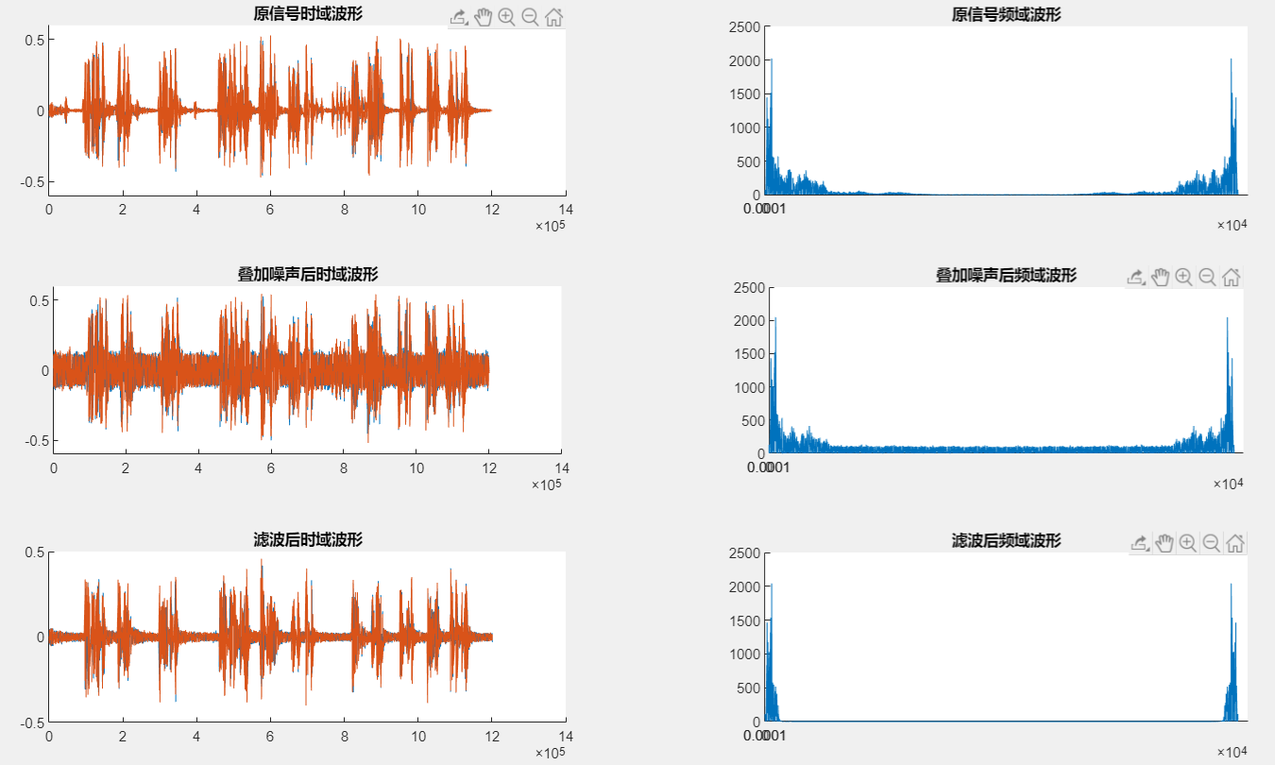
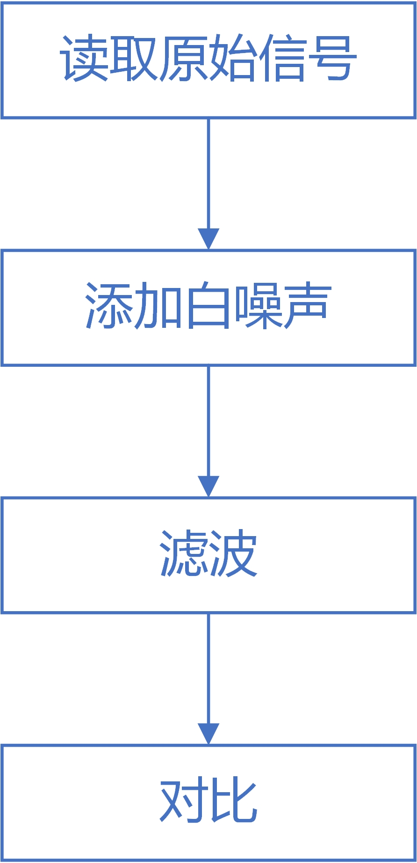
语音信号处理

Slide 14
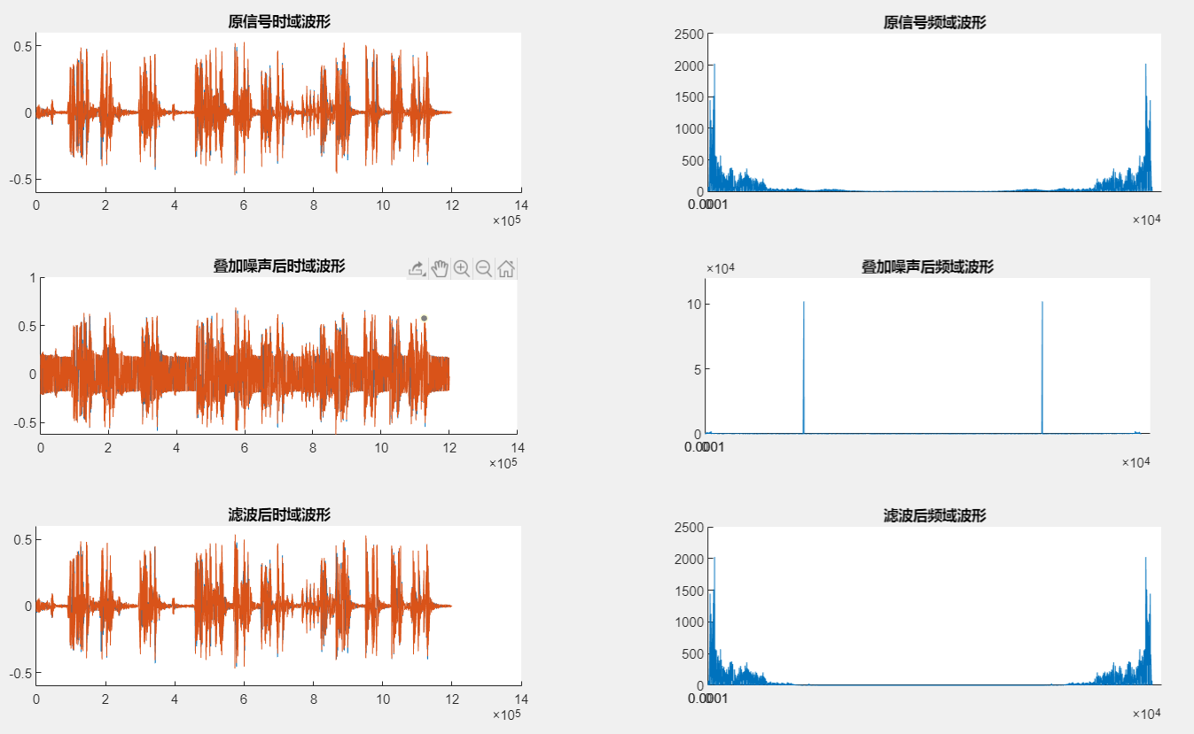
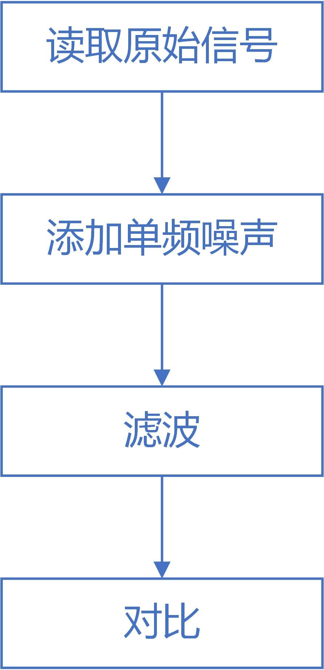
语音信号处理

Slide 15
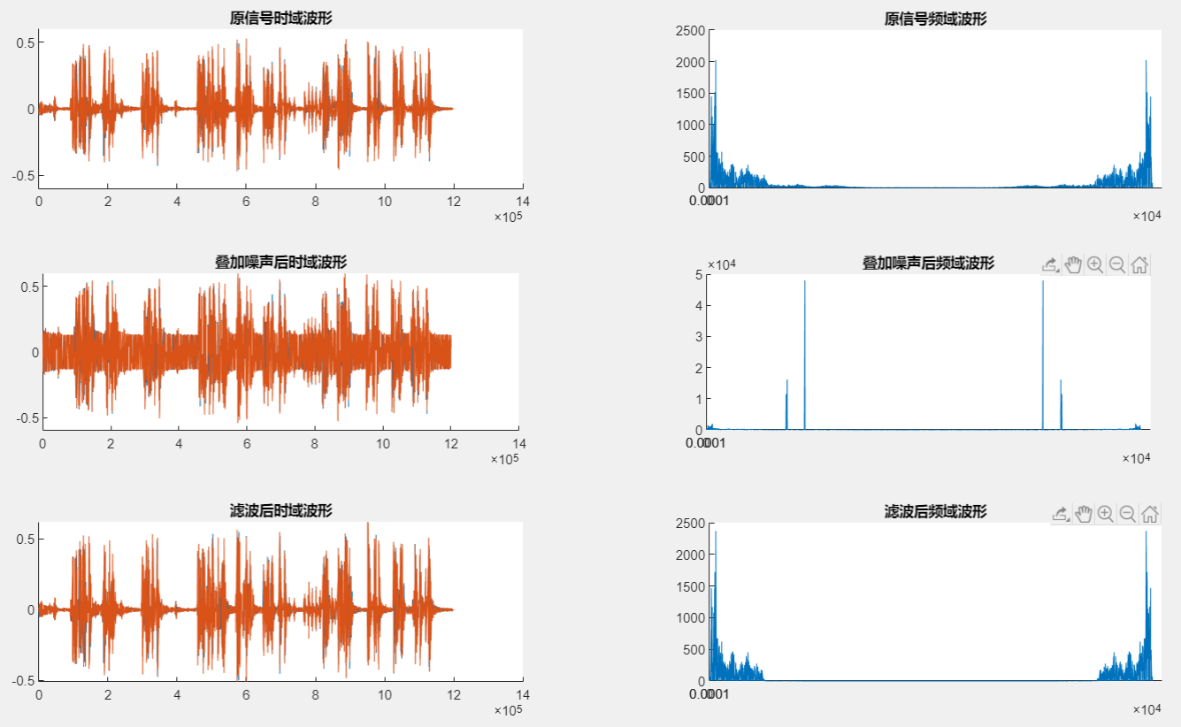
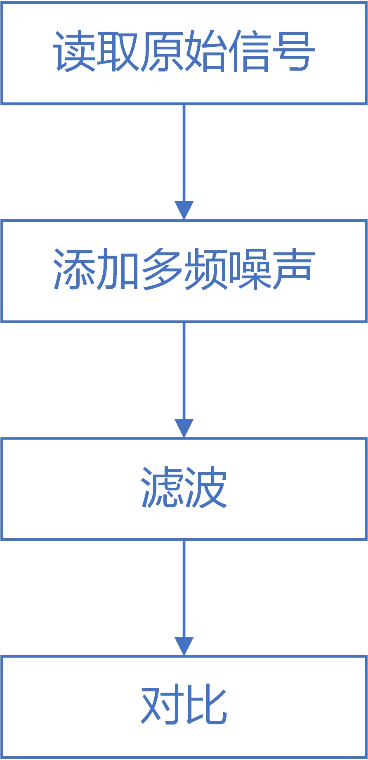
语音信号处理

Slide 16
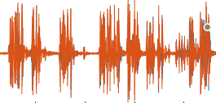
Research Background
多采样信号处理

Slide 17
多采样信号处理
设计要求：
01
读取或录制一段语音信号，使采样频率大于或等于 3 倍信号主要频率分量的最大值。输出信号的时域和频域波形。
02
按抽取因子 D=2，3，4 分别进行信号抽取，降低信号采样率，输出此时信号的时域和频域波形，观察频谱变化现象，给出理论解释。 播放减采样后信号，观察采样率不同条件下的声音变化，解释现象
03
按内插因子 I=D 对相应减采样信号进行内插，将采样率提高 D 倍，播放插值后信号。输出此时信号的时域和频域波形，观察频谱变化现象，给出理论解释。
04
根据插值后信号频谱，设计相应数字低通滤波器恢复出声音信号。回放声音信号，比较 它们与原信号的区别。
PRAT 1

Slide 18
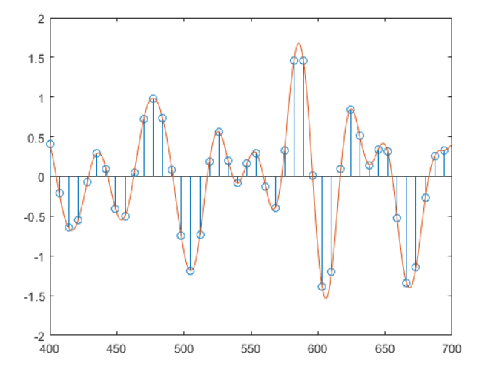
多采样信号处理
设计思路：
01
直接采用downsample函数进行信号抽取，降低采样率
02
采用upsample函数进行插值。
03
采用intfilt函数设计低通插值FIR滤波器。
PRAT 1

Slide 19
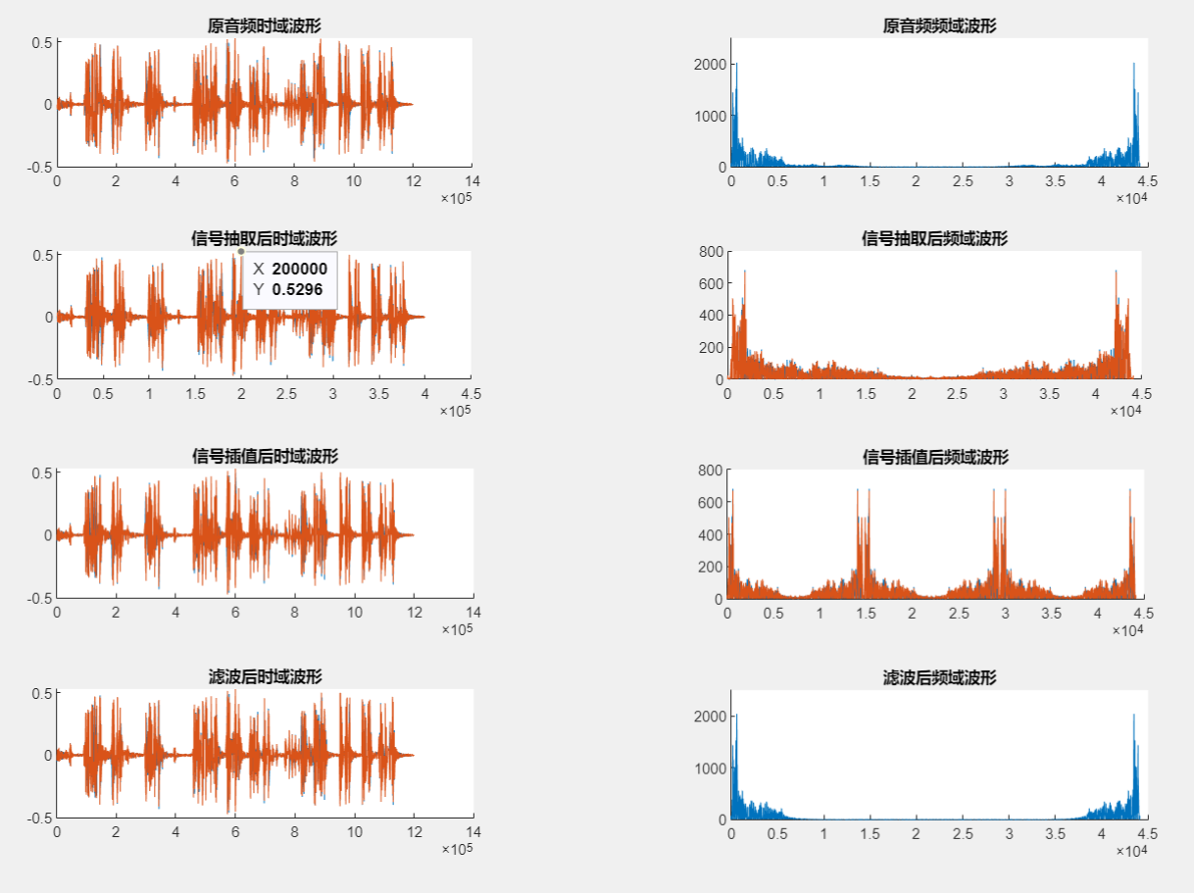
语音信号处理
抽取因子D=3

Slide 20
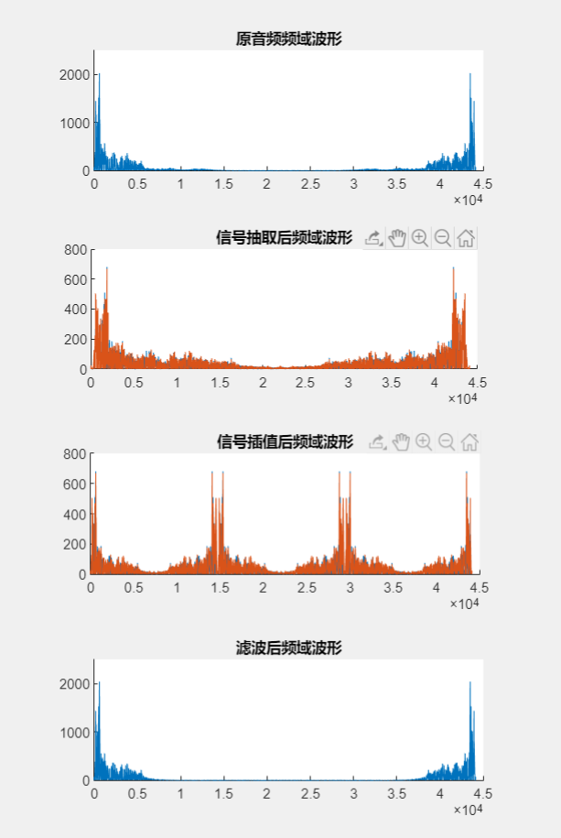
结果分析
由于音频采样率通常为44100Hz，远大于人声、乐器声的主要频率分量，故抽取后对音频收听效果影响不大，频域波形则依然为偶对称，但向中央延展。
直接插值后会产生多个频域峰值，声音明显失真.波形呈周期分布，频域峰数就等于插值因子D。
进行低通滤波后与原音频几乎无异。
PRAT 2

Slide 21
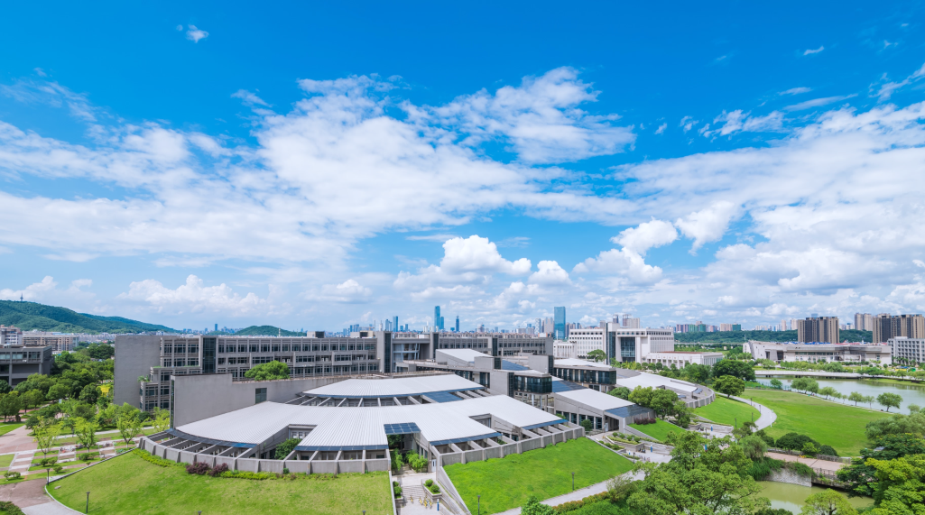
Research content
点击这里修改标题
相关拓展

Slide 22

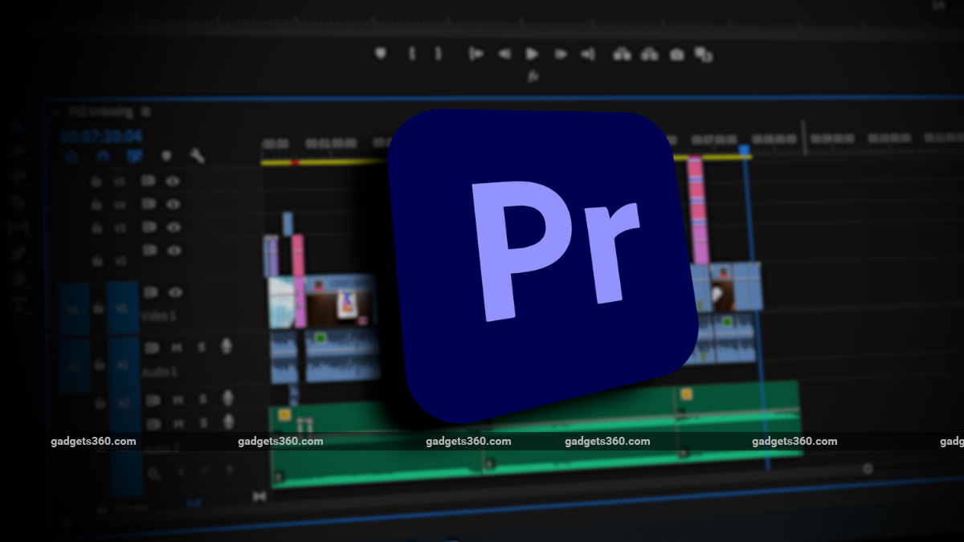
拓展与创新点
FFT频谱分析及滤波器设计的应用
相关技术，广泛应用于语音、视频信号处理等软件中。如达芬奇、Adobe Premiere Pro等。

Slide 23
拓展与创新点
1、可以定量分析，定值滤波
只需略微修改源码中滤波器的相关参数，就可以滤除特定频段的噪音，或者滤除特定乐器的声音。
2、设计简单，音频质量下降不多
试听一段
3、廉价

Slide 24
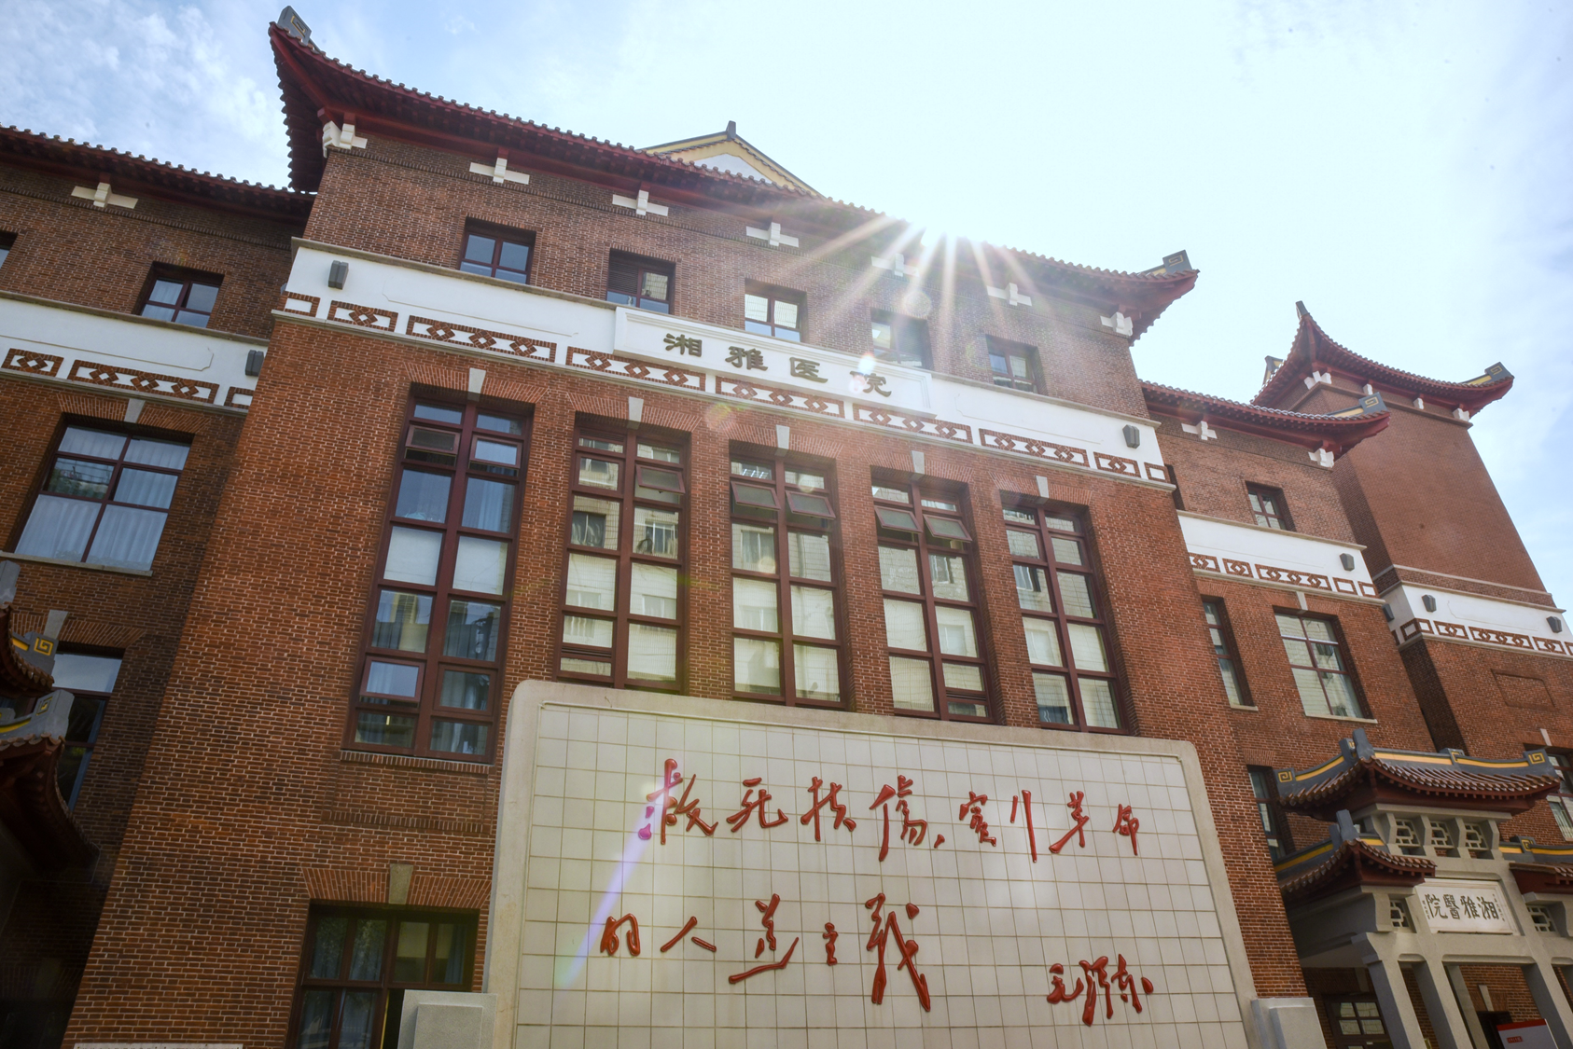
不足之处
维纳算法不了解，高斯白噪声未能完全滤除。
音频滤波后存在失真或降质，与主流音频处理软件尚存在差距。
解决方案
下学期选修DSP原理及应用。
风里雨里，宁王等你！！！
PRAT 4

Slide 25


“中南云麓谷”新媒体中心 出品
中南大学学生工作部（处）官方微信
感谢您的倾听
敬请批评指导

